Slide 1
Programación 2
API REST

Slide 2
Representational State Transfer es un modelo de arquitectura de software orientado a construir servicios web escalables conforme a una serie de buenas prácticas.
Las principales son:
Separación de responsabilidades en modelo cliente y servidor. (Separa la interfaz de usuario y la lógica del servidor)
Modelo en base a recursos identificados en forma unívoca y homogénea.
Operaciones atómicas sin estado.
Conjunto de operaciones acotado: CRUD.

Slide 3
¿Qué es CRUD? ¿ABM?
CRUD es el acrónimo de Create (Crear), Read (Leer), Update (Actualizar) y Delete (Borrar). Este concepto se utiliza para describir las cuatro operaciones básicas que pueden realizarse en la mayoría de las bases de datos y sistemas de gestión de información.
La abreviatura ABM (Alta, Baja y Modificación) hace referencia a formularios que permite dar de alta, baja y modificar registros en una tabla de una base de datos.

Slide 4
Convenciones
Los recursos son las entidades (nombres) sobre las que operar.
Se identifican con URLs (Uniform Resource Locator). Ejs:
https://api.e-learning.com/{recurso}/{id}
https://api.e-learning.com/users
https://api.e-learning.com/users/41123
https://api.e-learning.com/courses
https://api.e-learning.com/courses/23

Slide 5
Métodos
Los métodos son las operaciones (verbos) que podemos realizar sobre los recursos. Están acotadas por los métodos disponibles en HTTP:
POST: Create (crear)
GET: Read (leer, obtener)
PUT: Update (actualizar)
DELETE: Delete (eliminar)
La mayoría de los escenarios se pueden resolver con estas cuatro operaciones.

Slide 6
Códigos de respuesta comunes
200 OK
201 Created
400 Bad request (solicitud incorrecta)
401 Unauthorized (no autorizado)
403 Forbidden (prohibido)
404 Not found (no se ha encontrado)
405 Method not allowed (método no permitido)
Más info:
https://developer.mozilla.org/es/docs/Web/HTTP/Status
https://www.w3schools.com/tags/ref_httpmessages.asp

Slide 7
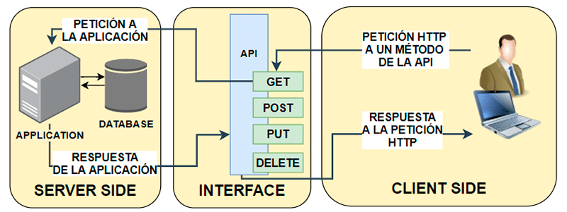

Slide 8
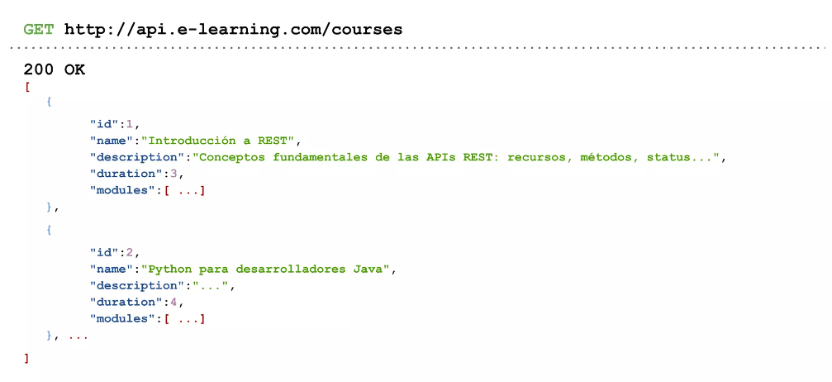
Ejemplo GET (leer)

Slide 9
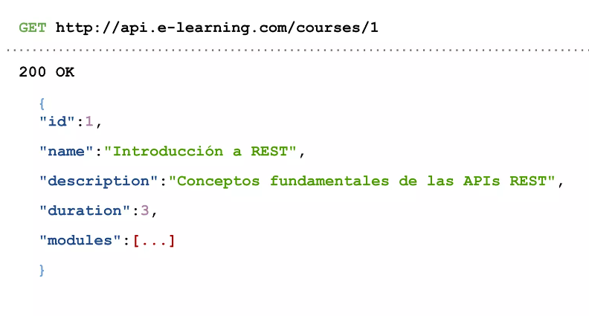

Slide 10
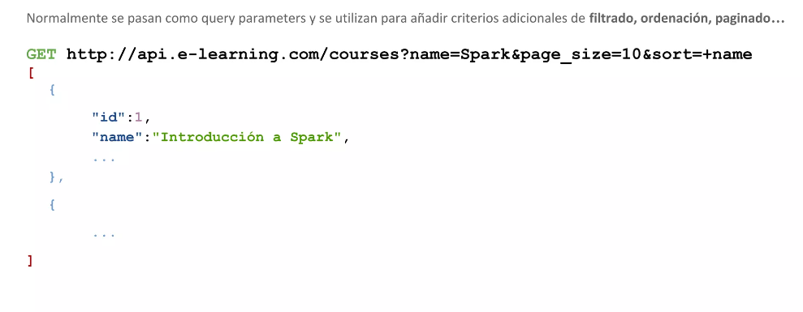
Ejemplo GET con parámetros

Slide 11
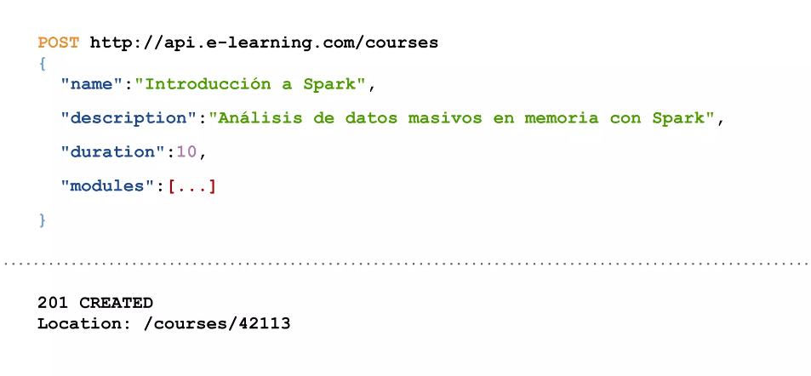
Ejemplo POST (crear)

Slide 12
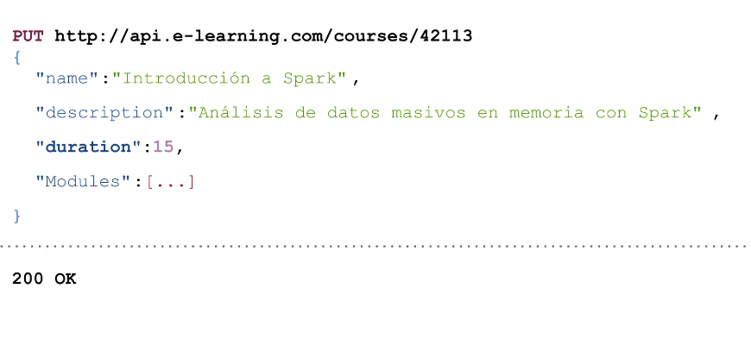
Ejemplo PUT (modificar)

Slide 13
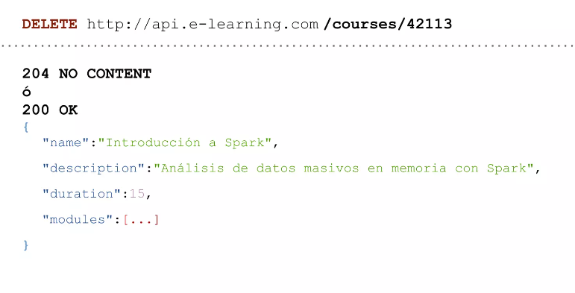
Ejemplo DELETE (borrar)

Slide 14
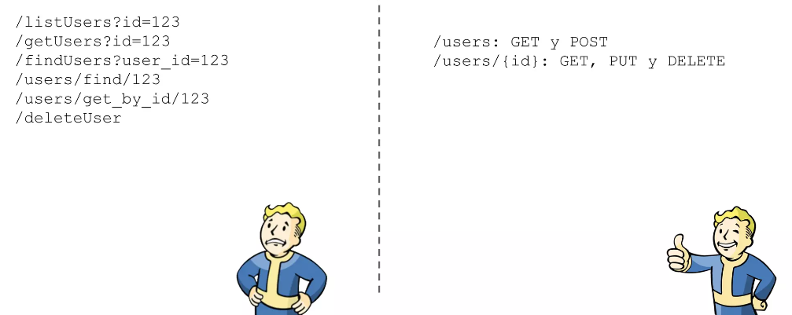
Convención de nombres

Slide 15

¿Cómo lo vamos a implementar?

Slide 16
¿Qué es Flask?
Flask es un “micro” Framework escrito en Python y concebido para facilitar el desarrollo de Aplicaciones Web bajo el patrón MVC (Modelo - Vista - Controlador).
La palabra “micro” no significa que sirva para proyectos pequeños o que nos permita hacer páginas web pequeñas sino que al instalar Flask tenemos solamente las herramientas necesarias para crear una aplicación web funcional pero si se necesita en algún momento una nueva funcionalidad hay un conjunto muy grande extensiones (plugins) que se pueden instalar con Flask que le van dotando de funcionalidad.

Slide 17
Patrón MVC
El patrón MVC es una manera o una forma de trabajar que permite diferenciar y separar responsabilidades en tres capas:
El modelo de datos (los datos que van a tener en la App que normalmente están guardados en BD) y la manipulación de éstos.
La vista (página HTML o la representación de los datos).
El controlador (donde se gestiona las peticiones de la app web).
Esta organización del código en tres capas separadas permite que el proyecto se mantenga modular, limpio y escalable.

Slide 18
Qué es un Framework?
Actualmente en el desarrollo moderno de aplicaciones web se utilizan distintos Frameworks que son herramientas que nos dan un esquema de trabajo y una serie de utilidades y funciones que nos facilita y nos abstrae de la construcción de páginas web dinámicas.

Slide 19
Ventajas de usar un Framework
Proporciona una estructura del proyecto, es decir, todas las Apps que estén construidas con Flask van a tener los mismos elementos y los mismos ficheros.
Facilita la colaboración.
Es fácil encontrar bibliotecas adaptadas al Framework.

Slide 20
Entornos virtuales
Es recomendable utilizar entornos virtuales para los siguientes proyectos en los que tendremos que instalar librerías.
De esta forma cada proyecto tendrá su entorno virtual con las librerías que necesita y evitaremos conflictos entre los distintos proyectos por las distintas versiones de las librerías que pueden llegar a requerir.
Los entornos virtuales son grupos independientes de bibliotecas de Python, uno para cada proyecto. Los paquetes instalados para un proyecto no afectarán a otros proyectos ni a los paquetes del sistema operativo.
Python viene incluido con el módulo venv para crear entornos virtuales.
Para crear un entorno virtual en python nos posicionamos con la terminal en la carpeta donde desarrollaremos el proyecto y ejecutamos:
python -m venv <nombre_carpeta_entorno_virtual>
ej.: python -m venv .venv

Slide 21

Entornos virtuales - activación
Si el comando anterior se ejecutó sin errores, sólo nos queda activar el entorno virtual ejecutando el script “activate”:
cmd: .venv\Scripts\activate
Si no nos permite ejecutar scripts podemos modificar la política de ejecución de scripts en la carpeta indicada mediante el siguiente comando:
Set-ExecutionPolicy RemoteSigned -Scope CurrentUser
Una vez activado el entorno virtual, veremos la terminal del VSCode de la siguiente forma:

Slide 22
Instalar Flask
Una vez creado y activado el entorno virtual para el desarrollo, procedemos a instalar Flask con el gestor de paquetes de python:
pip install Flask
Crear nuestro primer archivo app.py
ejecutar el siguiente comando para setear la variable de entorno y poder levantar el proyecto desde la consola:
set FLASK_APP=app.py

Slide 23
Añadir codigo a app.py
from flask import Flask
app = Flask(__name__) #creamos una instancia de la clase Flask
@app.route('/')
def index():
return '<h1>Hola!</h1>'
Alternativas para ejecutar:
Ejecutar el comando flask run (opcional modo debug: --debug)
Agregar app.run en el código condicionado para ejecutarse cuando se ejecuta el archivo como programa principal

Slide 24
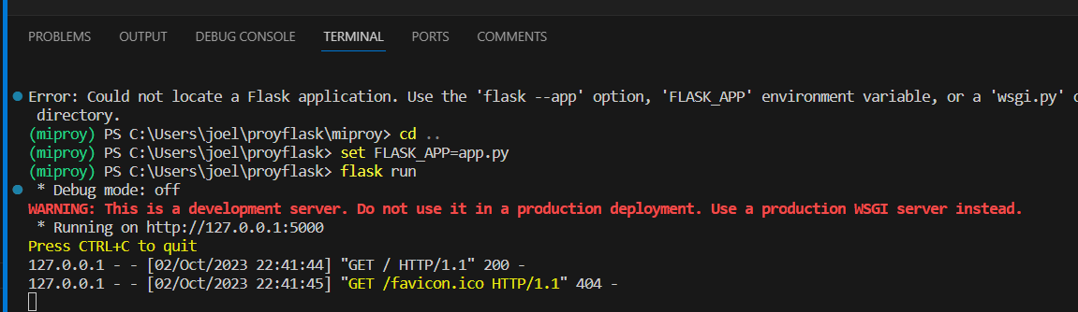
comando flask run

Slide 25
2) app.run(debug=True)
debug=True nos proporcionará información detallada sobre errores, restablecerá el servidor cada vez que se detecte un cambio en el código, etc.
port = 4000 nos permite cambiar el puerto por defecto del servidor, en este caso se va a ejecutar en http://127.0.0.1:4000
__name__ es una variable especial de Python que representa el nombre del módulo actual.
Cuando un script es ejecutado, Python asigna el valor "__main__" a la variable __name__ si es el script principal que está siendo ejecutado.
Si el script es importado como un módulo en otro script, entonces __name__ de ese script tomará el valor del nombre del módulo (nombre del archivo).
if __name__ == "__main__":
app.run(debug=True, port=4000)

Slide 26

Acceder a http://127.0.0.1:5000/
Disfrutar de su Hola!

Slide 27
Código del ejemplo
from flask import Flask, request
app = Flask(__name__) #creamos una instancia de la clase Flask
@app.route("/signup/", methods=["GET"])
def metodo_que_procesa_peticion_get():
return "No estas logeado. Esto es un get"
@app.route("/signup/", methods=[ "POST"])
def metodo_que_procesa_peticion_post():
if request.is_json:
data = request.get_json()
name = data['name']
email = data['email']
password = data['password']
return "Hola " + name + " " + email + " " + password
return "No enviaste datos. Esto es un POST"
@app.route('/')
def index():
return '<h1>Hola!</h1>'
if __name__ == '__main__':
app.run(debug=True)

Slide 28

Postman!
https://www.postman.com/downloads/
Postman en sus inicios nace como una extensión que podía ser utilizada en el navegador Chrome de Google y básicamente nos permite realizar peticiones de una manera simple para testear APIs de tipo REST propias o de terceros.

Slide 29
Para qué sirve Postman
Postman sirve para múltiples tareas dentro de las cuales destacaremos en esta oportunidad las siguientes:
Testear colecciones o catálogos de APIs tanto para Frontend como para Backend.
Organizar en carpetas, funcionalidades y módulos los servicios web.
Permite gestionar el ciclo de vida (conceptualización y definición, desarrollo, monitoreo y mantenimiento) de nuestra API.
Generar documentación de nuestras APIs.
Trabajar con entornos (calidad, desarrollo, producción) y de este modo es posible compartir a través de un entorno cloud la información con el resto del equipo involucrado en el desarrollo.

Slide 30
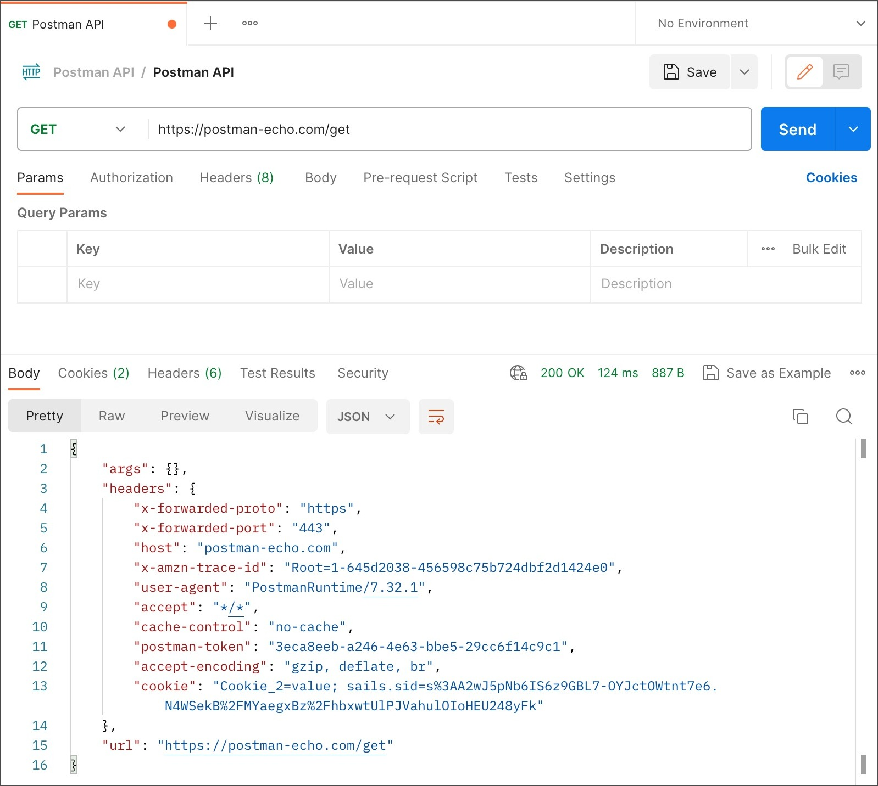
Enviando una solicitud
Hacer clic en + para abrir una nueva pestaña
Seleccionar el método e Ingresar la URL
Hacer clic en send para enviar la solicitud (request)

Slide 31
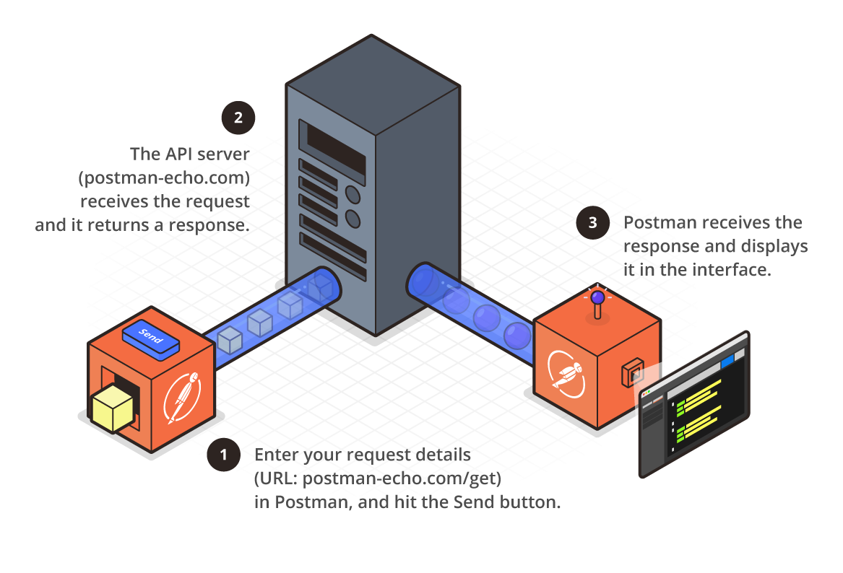

Slide 32
Recordando el ejemplo
from flask import Flask, request
app = Flask(__name__) #creamos una instancia de la clase Flask
@app.route("/signup/", methods=["GET"])
def metodo_que_procesa_peticion_get():
return "No estas logeado. Esto es un get"
@app.route("/signup/", methods=[ "POST"])
def metodo_que_procesa_peticion_post():
if request.is_json:
data = request.get_json()
name = data['name']
email = data['email']
password = data['password']
return "Hola " + name + " " + email + " " + password
return "No enviaste datos. Esto es un POST"
@app.route('/')
def index():
return '<h1>Hola!</h1>'
if __name__ == '__main__':
app.run(debug=True)

Slide 33
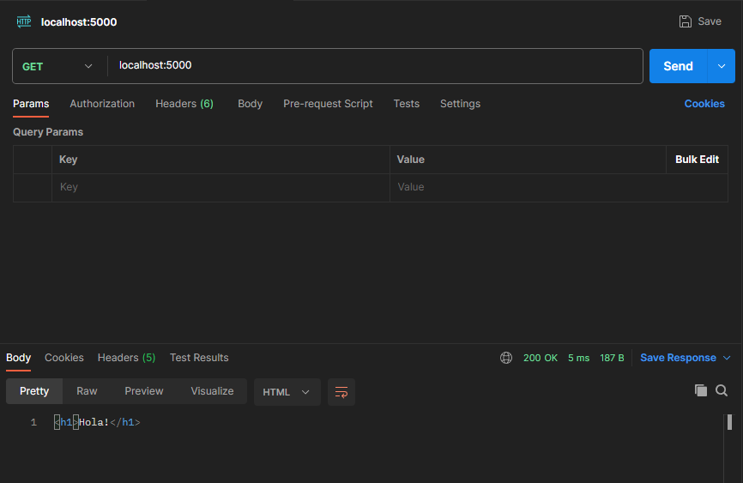

Slide 34
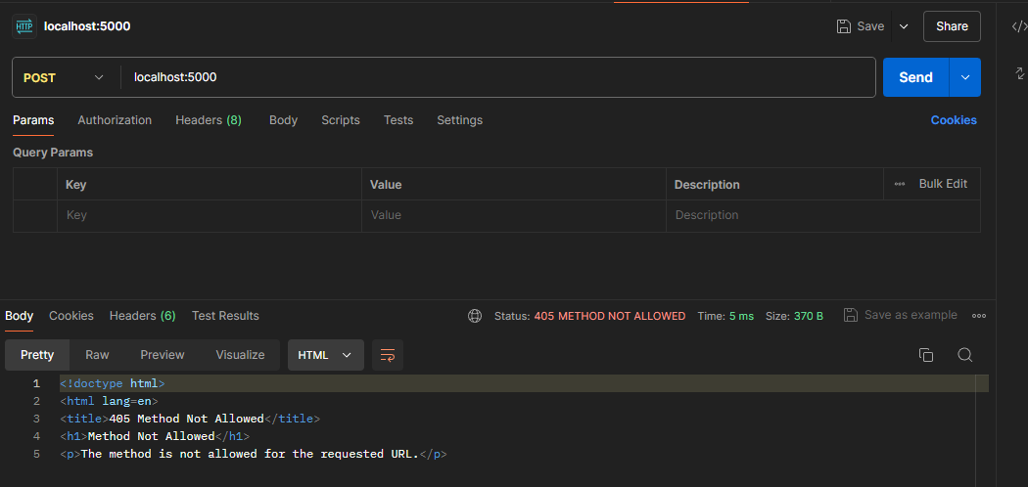

Slide 35
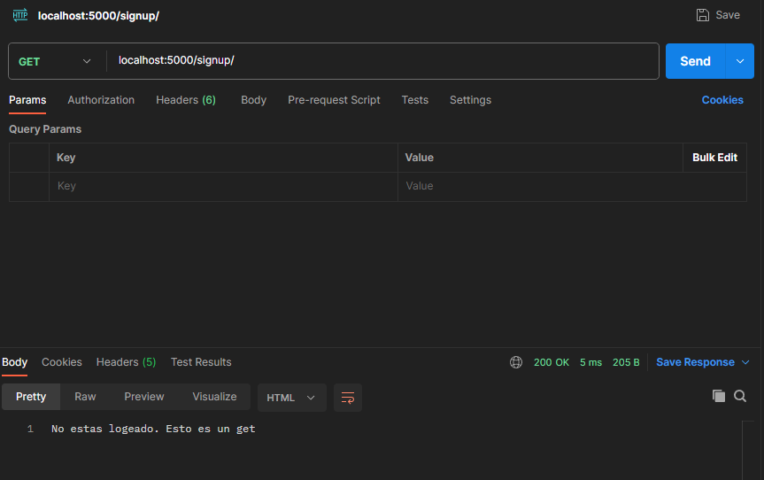

Slide 36
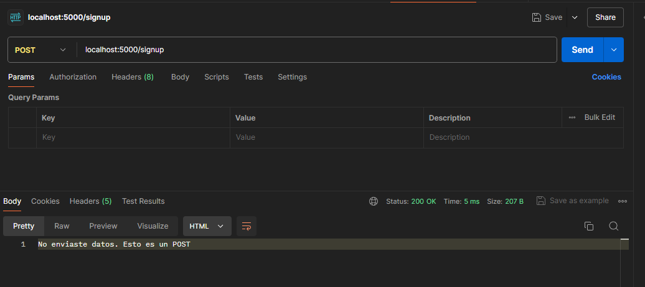

Slide 37
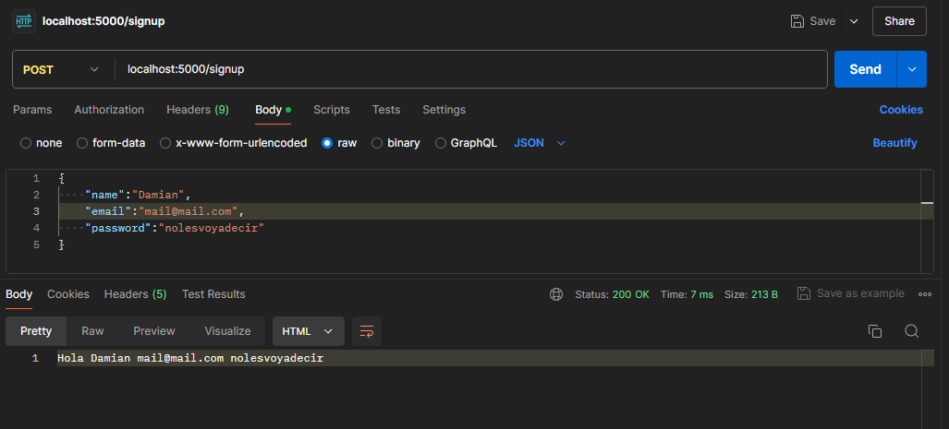

Slide 38
from flask import jsonify
# Base de datos simulada para propósitos de ejemplo
usuarios = {
'usuario1@example.com': 'contrasena1',
'usuario2@example.com': 'contrasena2’
}
@app.route('/login/', methods=['POST'])
def login():
datos = request.get_json()
email = datos['email’]
password = datos['password']
if email in usuarios and usuarios[email] == password:
respuesta = {'mensaje': 'Inicio de sesión exitoso'}
codigo_respuesta = 200
else:
respuesta = {'mensaje': 'Credenciales incorrectas'}
codigo_respuesta = 401
return jsonify(respuesta), codigo_respuesta

Slide 39
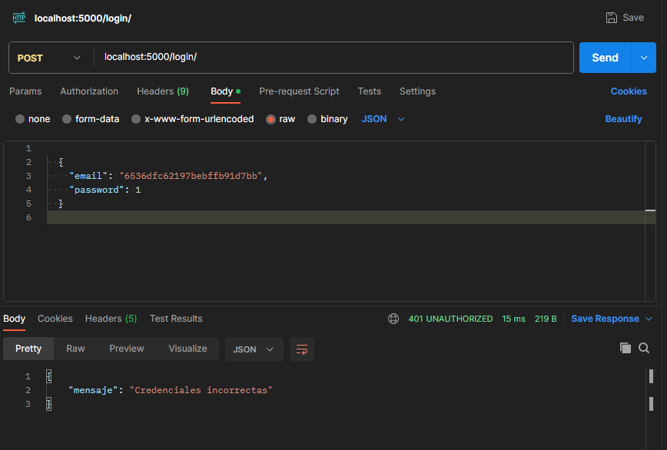

Slide 40
